Slide 1




PENGENALAN AKTIVA DALAM AKUNTANSI
Mulai

Slide 2












MENU
About
PETUNJUK
VIDEO
KOMPETENSI DASAR
ANIMASI
INTERAKSI LINK
MATERI
LATIHAN

Slide 3



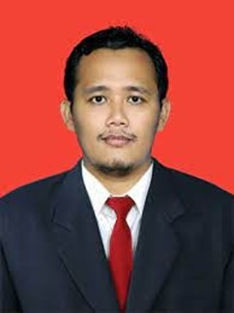
PROFIL PENGEMBANG MEDIA
Rahayuningtyas
Nama
Teknologi Pendidikan
Prodi
rahayunew01@gmail.com
email
Teguh Arie Sandy, M. Pd.
Nama
Teknologi Pendidikan
Dosen
teguhariesandy.uny.ac.id
email

Slide 4

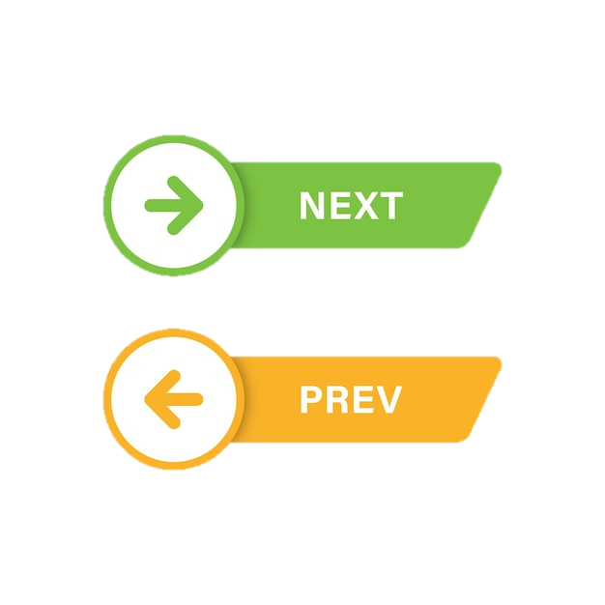


PETUNJUK
KOMPETENSI DASAR
MATERI
LATIHAN
About
PETUNJUK
‘
Tombol Menu
Tombol Back
Tombol Ke Halaman Pertama
Tombol Next
Tombol Sound
Tombol Close

Slide 5


PETUNJUK
KOMPETENSI DASAR
MATERI
LATIHAN
About
Kompetensi Dasar
Indikator
Tujuan Pembelajaran
Mengidentifikasi pengertian aktiva
Mengidentifikasi Karakteristik Aktiva
Mengidentifikasi Jenis –Jenis dan Contoh aktiva
Mengidentifikasi pengertian aktiva
Mengidentifikasi Karakteristik aktiva
Mengidentifikasi Jenis –Jenis dan Contoh aktiva

Slide 6

About
Video

Slide 7
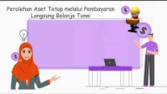
About
Animasi

Slide 8
About
Interaksi Link
Jenis Aktiva

Slide 9

PETUNJUK
KOMPETENSI DASAR
MATERI
LATIHAN
About
Menu Materi
Pengertian Aktiva
Karakteristik Aktiva
Jenis – Jenis Aktiva
Contoh Aktiva

Slide 10
PETUNJUK
KOMPETENSI DASAR
MATERI
LATIHAN
About
Pengertian Aktiva
Bab 1
Aktiva atau biasa disebut asset merupakan harta yang menjadi sumber ekonomi perusahaan yang digunakan untuk kegiatan operasional perusahaan.
Menurut Pernyataan Standar Akuntansi Keuangan (PSAK) Nomor 16 paragraf 5 menyebutkan bahwa: “Aktiva tetap adalah aktiva berwujud yang diperoleh dalam bentuk siap pakai atau dibangun lebih dahulu, yang digunakan dalam operasi perusahaan, tidak dimaksudkan untuk dijual dalam rangka kegiatan normal perusahaan dan mempunyai masa manfaat lebih dari satu tahun”.
Bab 2
Bab 3
Bab 4

Slide 11

PETUNJUK
KOMPETENSI DASAR
MATERI
LATIHAN
About
Karakteristik Aktiva
Bab 1
Menurut Jerry J. Weygandt (2007) :
Memiliki bentuk fisik (bentuk dan ukuran yang jelas)
Digunakan dalam kegiatan operasional
Tidak untuk dijual ke konsumen
Menurut Soemarso S.R (2005) :
Masa manfaatnya lebih dari satu tahun
Digunakan dalam kegiatan perusahaan
Dimiliki tidak untuk dijual kembali dalam kegiatan normal perusahaan
Nilainya cukup besar
Bab 2
Bab 3
Bab 4

Slide 12
PETUNJUK
KOMPETENSI DASAR
MATERI
LATIHAN
About
Jenis – Jenis Aktiva
Bab 1
Aktiva Lancar
Aktiva lancar adalah jenis aset ang dapat dengan mudah dicairkan (diuangkan), dengan jangka waktu tidak lebih dari 1 tahun atau 1 siklus akuntansi.
Untuk dapat diakui sebagai aset lancar atau aset lancar, kekayaan atau sumber daya tersebut harus bisa diukur menggunakan satuan mata uang
Bab 2
Bab 3
Bab 4
Aktiva Tetap
Aktiva tetap atau fixed assets adalah suatu kekayaan yang dimiliki perusahaan di mana pemakaiannya (umur ekonomis) lebih dari satu tahun. Jenis aset ini digunakan untuk biaya operasional, serta tidak untuk dijual

Slide 13
PETUNJUK
KOMPETENSI DASAR
MATERI
LATIHAN
About
Jenis – Jenis Aktiva
Bab 1
Investasi Jangka Panjang
Investasi jangka panjang atau long term investment adalah suatu penanaman modal di dalam perusahaan lain dalam jangka waktu yang panjang. Selain itu juga untuk memperoleh laba atau keuntungan dan mengontrol perusahaan tersebut. Oleh karena itu aset investasi jangka panjang boleh menjadi aset yang membutuhkan kesabaran
Bab 2
Bab 3
Bab 4
Aktiva Tetap Tak Berwujud
Aktiva tetap tak berwujud atau intangible fixed assets adalah suatu hak istimewa yang dimiliki perusahaan dan memiliki nilai namun tidak memiliki bentuk fisik.

Slide 14




PETUNJUK
KOMPETENSI DASAR
MATERI
LATIHAN
About
Contoh Aktiva Tetap Berwujud
Bab 1
Aktiva Lancar
Bab 2
Bab 3
Bab 4
Kas
Piutang Penghargaan
Surat Berharga
Piutang Dagang

Slide 15



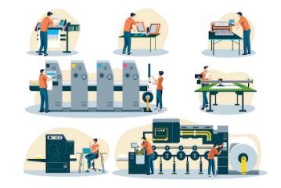
PETUNJUK
KOMPETENSI DASAR
MATERI
LATIHAN
About
Contoh Aktiva Tetap Berwujud
Bab 1
Aktiva Lancar
Bab 2
Bab 3
Bab 4
Piutang Wesel
Beban dibayar diawal
Peralatan Perusahan
Persediaan Produk

Slide 16



PETUNJUK
KOMPETENSI DASAR
MATERI
LATIHAN
About
Contoh Aktiva Tetap Berwujud
Bab 1
Aktiva Tetap/Tidak Lancar Berwujud
Bab 2
Bab 3
Bab 4
Mesin
Kendaraan
Bangunan

Slide 17




PETUNJUK
KOMPETENSI DASAR
MATERI
LATIHAN
About
Contoh Aktiva Tetap Berwujud
Bab 1
Aktiva Tetap/Tidak Lancar Tidak Berwujud
Bab 2
Bab 3
Bab 4
Hak Cipta
Hak Paten
Hak Sewa
Franchise

Slide 18

PETUNJUK
KOMPETENSI DASAR
MATERI
LATIHAN
About
Contoh Aktiva Tetap Berwujud
Bab 1
Investasi Jangka Panjang
Bab 2
Bab 3
Bab 4

Slide 19

PETUNJUK
KOMPETENSI DASAR
MATERI
LATIHAN
About
Quiz
Klik tombol di atas untuk Quiz
Keluar

Slide 20
PETUNJUK
KOMPETENSI DASAR
MATERI
LATIHAN
About
Quiz
Keluar?
Ya
Tidak
Klik tombol di atas untuk Quiz
Keluar

